Slide 1
Compiti di realtà: la parola chiave
Una situazione problematica, complessa e nuova, quanto più possibile vicina al
mondo reale, da risolvere utilizzando conoscenze e abilità già acquisite. La risoluzione collaborativa della situazione-problema (compito di realtà) sarà il prodotto finale su cui si basa la valutazione dell’insegnante
Compiti di realtà: il decalogo
Un compito di realtà di qualità deve rispettare dieci “comandamenti”:
1. recuperare le conoscenze disciplinari pregresse
2. attivare competenze diverse
3. riferirsi ad un contesto autentico e reale
4. stimolare la motivazione e l’interesse degli studenti
5. avere una soluzione «aperta» e offrire diversi percorsi risolutivi
6. porsi come un problema che stimola e «sfida» le capacità degli studenti
7. essere collaborativo e prevedere un lavoro di gruppo
8. prevedere soste di autovalutazione
9. coinvolgere possibilmente discipline diverse
10. essere valutabile.

Slide 2
Destinatari e tempi di realizzazione
Studenti di livello A2+
Fase 1
In classe
• Lettura e analisi dei documenti (video, grafici, letture..) 2 ore
Fase 2
In classe e a casa
• Divisione in gruppi e distribuzione dei ruoli 3 ore
Fase 3
In classe
• Restituzione del prodotto e presentazione 2 ore

Slide 3
Fase motivazionale
Att.1 Guarda il video e svolgi le attività.
https://youtu.be/4aUrWbS_dSI
a. Indica con una X quali sono i personaggi presenti nel video.
 | 1.Una signora anziana |  | 7. Francesca
 | 2. Mirko |  | 8. La figlia di Mario e i suoi amici
 | 3. Armando |  | 9. Alcuni bambini
 | 4.Mario |  | 10. Paolo
 | 5. Bianca |  | 11. Un giovane studente
 | 6. Il professor Toniolo |  | 10. Il libraio

Slide 4
b. Collega ogni personaggio con le descrizioni.
A
B
1. Vende libri usati
2. Lavora per le ferrovie ed è divorziato
C
D
3. Lei e i suoi amici sono studenti
4. Lavora in una macelleria
E
F
5. Sono fidanzati
6. È uno studente universitario, molto disordinato
7. Ama il teatro
G
H
8. È un professore
9. È un giovane che ruba
I

Slide 5
Att. 2- 3 Scegli la risposta giusta.
Il protagonista del video è
un libro
un ebook
un giornale
Il protagonista del corto dice: «Io vivevo qui, da 30 anni. Sembrava il posto giusto per me dove trascorrere tranquillamente gli anni della vecchiaia». Il posto è:
una libreria
una biblioteca
un supermercato
Att.4 Collega le reazioni dei personaggi che hanno letto il libro mettendo un SI se è piaciuto, un No se non è piaciuto e una X per chi non ha avuto nessuna reazione.

Slide 6
Att.5 Leggete la dedica che Mirko scrive nella prima pagina del libro e rispondi oralmente alle domande:
L’esperimento di Mirko ha avuto successo? (Date più dettagli possibili)
Che cosa succede alla fine? Descrivete la reazione della ragazza che trova per ultima il libro
«Questo libro è stato volontariamente abbandonato per entrare in contatto con le anime delle persone»

Slide 7
Att.6 Date il titolo al corto che avete appena visto.
titolo
Att.7 Trovate la parola. Il fenomeno descritto nel cortometraggio in italiano si chiama
P _ _ _ A L _ _ _ O

Slide 8
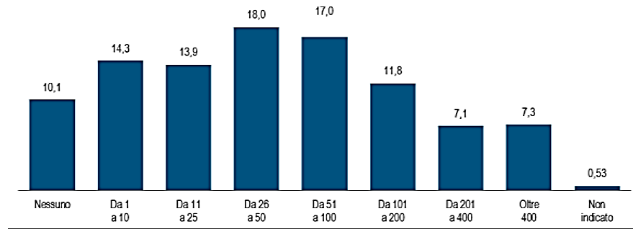
Case italiane senza libri
Att. 8. osserva il grafico n° 1 e completa.
………. famiglia italiana su ……….non possiede libri. Solo il …………% possiede tra 51 e 100 libri in casa.
18,0
17,0
1
14,3
13,9
11,8
10,1
7.01
7,3
0,53
Famiglie per numero di libri posseduti. Anno 2016, per 100 famiglie
di Redazione Il Libraio | 29.12.2017

Slide 9
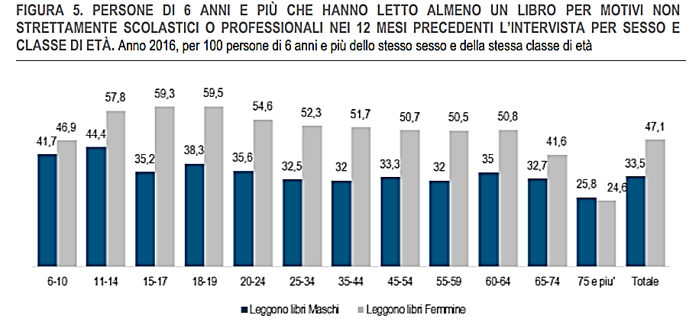
Att. 9 In coppia osservate molto attentamente i 3 grafici e poi fate le attività.
2

Slide 10
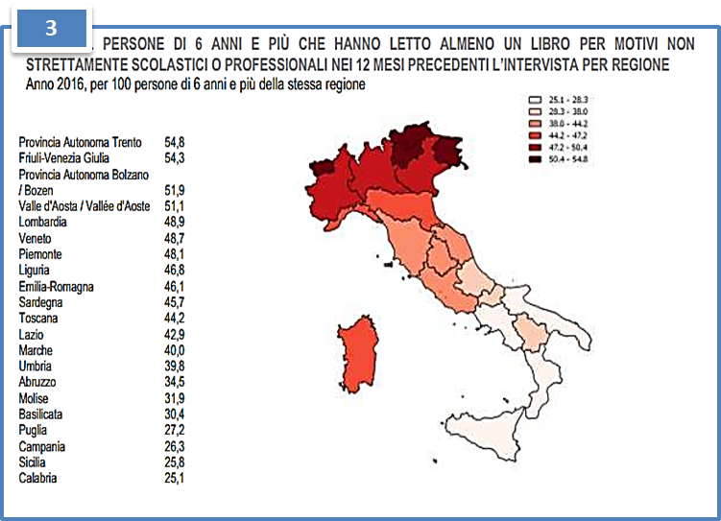

Slide 11
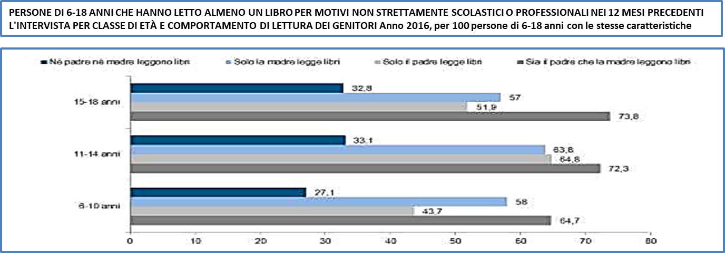

Slide 12
Grafico n° 2
Chi legge di più tra maschi e femmine? _________________
Che età hanno le ragazze che leggono di più? _________________
Che età hanno i maschi che leggono di più? _________________
In quale età la percentuale di maschi e femmine è quasi uguale? _________________
Grafico n° 3
e. Le regioni in cui si legge di più sono al nord V/F
f. Le regioni dove si legge meno sono al sud V/F
g. In Toscana si legge di più che in Sardegna V/F
h. Circa il 40% delle persone che hanno letto almeno 1 libro vive nel centro Italia V/F
Grafico n° 4
A che cosa corrispondono i seguenti dati?
i. 73,8 % è la percentuale dei _______________________________________________________________
l. 27,1 % è la percentuale dei _______________________________________________________________
m. 72,3 corrisponde a/alla _______________________________________________________________
n. 57, 63,6 e 58 sono _______________________________________________________________

Slide 13
Att. 10 In base all’argomento, scegliete un titolo per ogni paragrafo tra quelli proposti.
Le abitudini culturali dei lettori
Le cause
I lettori diminuiscono o aumentano?
1) I lettori sono passati dal 42,0% del 2015 al 40,5% nel 2016, quindi sono ancora in calo. Si tratta di circa 23 milioni di persone che dichiarano di aver letto almeno un libro in 12 mesi per motivi non strettamente scolastici o professionali.
La popolazione femminile mostra un maggiore desiderio verso la lettura già a partire dai 6 anni di età: complessivamente il 47,1% delle donne, contro il 33,5% dei uomini, ha letto almeno un libro nel corso dell’anno.
Persistono differenze tra nord e sud: legge meno di una persona su tre nelle regioni del Sud (27,5%) mentre in quelle del Nord-est si raggiunge la percentuale più elevata (48,7%).
2) Suddividendo la popolazione tra lettori e non lettori emerge che ben il 68,9% dei primi è andato al cinema rispetto al 41,7% dei non lettori; il 34,7% dei lettori ha visto almeno uno spettacolo teatrale nell’anno rispetto al 10,2% di coloro che non leggono, così come la frequentazione di musei o mostre che è praticata dal 54,1% del primo gruppo rispetto al 15,8% del secondo.
3) Ma quali sono i motivi che hanno determinato e determinano questo gap culturale? L’Istat rileva principalmente questi, nell’ordine: la mancanza di efficaci politiche scolastiche di educazione alla lettura, il basso livello culturale della popolazione, inadeguate politiche pubbliche di incentivazione all’acquisto dei libri, scarsa promozione alla lettura da parte dei media.
_______________________________
_______________________________
_______________________________

Slide 14
Iniziamo un bookcrossing
Lavorate in gruppi di 4/5 studenti e seguite le indicazioni nella slide successiva che vi aiuterà ad organizzare un bookcrossing nella città di Fano. Per iniziare un bookcrossing avete bisogno di organizzare i luoghi di scambio, la tipologia di scaffali dove mettere i libri, le regole di scambio, il logo da mettere sui libro, la tipologia di libri da usare.... .
Bookcrossing, le 5 regole per realizzare una libreria aperta a tutti
1. Controllate i libri inseriti negli scaffali. E’ molto importante controllare i libri negli scaffali, cioè devono essere libri che attirano l’attenzione ed essere abbastanza famosi e conosciuti.
2. Ricordate che l’estetica è importante. I libri devono essere in buono stato, Non usate libri vecchi, rovinati e sporchi.
3. Quando i libri mancano dovete ricomprarli. Dite alle persone che prendono il libro di riportarlo in breve tempo.
4. Lasciate spazio libero. E’ bene lasciare dello spazio vuoto così i lettori possono inserire nella libreria un libro che vogliono condividere con gli altri.
5. Cambiate i libri spesso. Le persone tornano spesso per vedere cosa c’è di nuovo, e se trovano sempre gli stessi libri non tornano più.

Slide 15
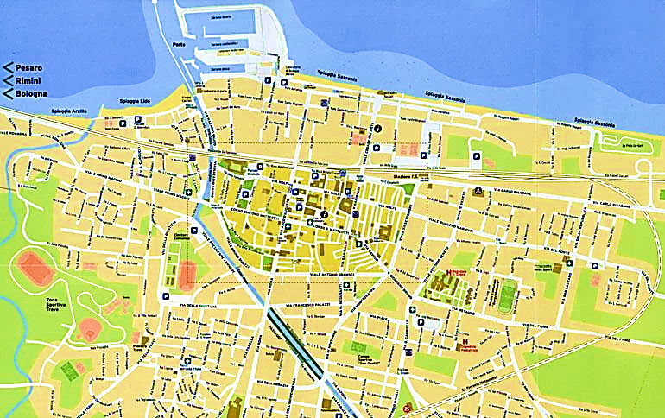
Fano

Slide 16
1. Zone della città Consiglio: scegliete posti trafficati Scegliete 3/4 zone a Fano. Le persone possono sedersi e leggere lì il libro o portarlo a casa? | 2. Librerie/scaffali Che tipo di scaffali /contenitori ? Di quale materiale? Dove metterli? All’interno, all’esterno? | 3. Scelta dei libri Quali generi? Stato dei libri Età di pubblicazione | 4. Gestione Chi sceglie i libri? Chi è responsabile della gestione: numero dei libri, lo stato di conservazione? Chi si occupa di portare nuovi libri nelle diverse zone? Chi controlla che i libri vengono restituiti?
5. Logo Logo da mettere nella copertina per riconoscere il libro e ricordare alle persone di riportarlo (presentate il logo) | 6. Libri Dove trovate il libri? Donazioni di privati o biblioteche o librerie? Se comperate dei libri con quali soldi? | 7. Regole Ci sono delle regole che le persone devono sapere quando prendono in prestito un libro? Come comunicate queste regole? | 8. Informazioni varie Il vostro bookcrossing ha un nome particolare? Farete l’inaugurazione di questa iniziativa? Se sì inviate qualcuno famoso? Come farete sapere alle persone che c’è un bookcrossing in varie zone di Fano?

Slide 17
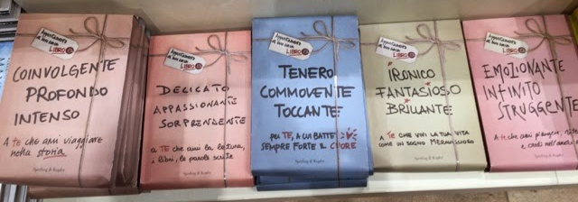
Abilità orale
“Appuntamento al buio con un libro“
Prima parte: “Appuntamento al buio con un libro”
Disporre gli studenti in un circolo con un libro coperto su ciascun banco.
Consegnare a ogni studente una copia del documento Appuntamento al buio - Classifica. Spiegare che avranno approssimativamente 2 minuti per guardare gli indizi presenti sulla copertina dei loro libri. Devono prendere appunti sul livello d’interesse che potrebbero avere per il libro. Alla fine dei 2 minuti passano il libro alla persona a destra e ricevono un secondo libro per altri 2 minuti. Così via fino alla fine della lista dei libri. Usare un timer o un campanello per scandire il tempo.
Continuare i giri di 2 minuti fino a quando tutti gli studenti hanno avuto un “appuntamento” con ciascun libro.
Dare 10-15 minuti agli studenti per rivedere quei libri di cui non sono sicuri, per restringere le scelte a 5 libri che pensano di voler leggere, mettendo numeri 1-5 (1 é la prima scelta)

Slide 18
1
2
3
4
5
Razzismo, lotta per la sopravvivenza, violenza, segreti in un libro ricco di suspence.
Il valore dei legami di amicizia in un libro intenso, coinvolgente e profondo
La storia di giovani con le loro difficoltà, di giovani che con coraggio vivono la loro vita
Un libro che parla dell’importanza delle passioni e come la libertà è qualcosa che si conquista con la volontà.
Un giallo divertente, leggero che coinvolge il lettore. Ironico e ben scritto.
6
7
8
9
10
Il libro parla di fede e spiega come grazie alla preghiera possiamo trovare un aiuto che ci fa superare i momenti difficili della vita.
Questa è la storia di un ragazzo che ha dimenticato cosa significa essere amati. Un inno a vivere la vita fino in fondo, a cercare sempre la felicità. Un po’ surreale.
Una storia appassionante tipica della realtà contemporanea di molte coppie.
Sentimenti come amore e rabbia.
Magnifico! La vita in tutta la sua bellezza. la vita nelle sue contraddizioni. La vita nelle sue passioni. La vita nel suo mistero. Un capolavoro.
Un romanzo dedicato ai giovani. L’autrice ha voluto fotografare la generazione dei ventenni e trentenni di oggi.

Slide 19
Appuntamento con un libro - La Classifica
Indicazioni: quando incontri un nuovo libro, dagli una valutazione da 1-5. Scrivi se vuoi avere un secondo appuntamento o non rivedere quel libro.
Numero del libro | Valutazione 1-5 (5 = voto più alto) | Secondo appuntamento o Non lo voglio rivedere (spuntare lascelta)
1 |  | Secondo appuntamento Non lo voglio rivedere
2 |  | Secondo appuntamento Non lo voglio rivedere
3 |  | Secondo appuntamento Non lo voglio rivedere
4 |  | Secondo appuntamento Non lo voglio rivedere
5 |  | Secondo appuntamento Non lo voglio rivedere
6 |  | Secondo appuntamento Non lo voglio rivedere
7 |  | Secondo appuntamento Non lo voglio rivedere
8 |  | Secondo appuntamento Non lo voglio rivedere
9 |  | Secondo appuntamento Non lo voglio rivedere
10 |  | Secondo appuntamento Non lo voglio rivedere

Slide 20
Seconda parte: “Il dibattito”
Prima di questa fase consegnare agli studenti delle schede con alcune informazioni sul libro che hanno scelto dove ci sarà anche un breve riassunto.
All’inizio di questa fase, distribuire al resto della classe dei foglietti per votare per i loro compagni dopo ogni dibattito.
Ogni giro comincerà nello stesso modo: uno studente legge il suo riassunto del romanzo (senza raccontare la fine) e poi fa la sua dichiarazione:
Perché gli studenti dovrebbero leggero questo romanzo?
Incoraggiare gli studenti ad essere convincenti quando presentano il loro libro.
Dopo che ogni studente avrà presentato il suo libro, gli altri studenti votano per “la presentazione più convincente” e “per la miglior trama”.

Slide 21
Schema per il dibattito orale
Libro: _____________________________
Introduzione
Motivazione n°1
Motivazione n°2
Motivazione n°3
Conclusione

Slide 22
Schede libri
“La banda degli amanti”
Massimo Carlotto
Un professore universitario, Giudo Di Lello, scompare facendo perdere le sue tracce, ma cosa è accaduto?
Trascorre qualche mese e di questa situazione nessuno parla più ma c’è chi sa la verità: la sua amante Oriana Pozzi Vitali.
La donna con cui il professore aveva una relazione segreta, appartiene a una famiglia ricca e conosciuta di industriali svizzeri. Lei sa, ma per non finire nei guai è rimasta in silenzio. Oriana non può fare a meno di confidarsi con un avvocato, che le consiglia di parlare con Marco Buratti, conosciuto come l’Alligatore, un investigatore che……..
“Storia di chi fugge e di chi resta”
Elena Ferrante
E’ la storia di 2 donne che vivono negli anni ‘70. Elena dopo aver studiato a Pisa ha avuto successo con un romanzo che l’ha portata ad una vita fatta di gente importante e ricca. Mentre Lila si è sposata giovanissima, ha avuto un bambino, ha lasciato il marito e ora fa l’operaia.
Le due amiche hanno cercato di costruirsi un destino diverso…….
“Cose che nessuno sa”
Alessandro D’Avenia
Margherita ha quattordici anni e sta per vivere un momento magico e misterioso: l’inizio del liceo. Un mondo nuovo da esplorare e conquistare. Ma un giorno, tornata a casa, ascolta un messaggio nella segreteria telefonica: è di suo padre, che non tornerà più a casa. Margherita ancora non sa che affrontando questo dolore si trasformerà a poco a poco in una donna. Accanto a lei ci sono la madre, il fratellino vivace e sensibile e la nonna Teresa. E poi Marta, la compagna di banco sempre sorridente, e Giulio, il ragazzo più cupo e affascinante della scuola. Ma sarà un professore ……………
1
2
3

Slide 23
“Cosa tiene accese le stelle. Storie di italiani che non hanno mai smesso di credere nel futuro”
Mario Calabresi
Questo libro raccoglie le storie di chi è riuscito a inseguire i sogni affrontando tutte le sfide.
Sono raccolte le storia di artisti, di scienziati, ma anche di persone comuni, vengono raccontate le storia di chi ha dato speranza a malati incurabili, chi ha usato la tesi per aprire un’azienda di successo, chi spera di vedere l’uomo su Marte…….
“L’allieva”
Alessia Gazzola
Il libro racconta la storia di una ragazza, Alice, specializzanda di medicina legale..
Ma i problemi della protagonista non sono finiti, la ragazza infatti non riesce a capire se Claudio, il suo superiore, ha intenzione di aiutarla o no professionalmente lasciando da parte le questioni sentimentali.
Ecco che c’è un omicidio ma c’è qualcosa di strano: Alice ha conosciuto la vittima proprio il giorno prima della sua morte. La vittima è bella, di famiglia borghese……
“Caterina. Diario di un padre nella tempesta”
Antonio Socci
La storia di “Caterina. Diario di un padre nella tempesta” di Antonio Socci avviene nel settembre del 2009, quando Caterina, la figlia maggiore di Socci, si trova in coma per arresto cardiaco. Attorno a lei ci sono la famiglia e gli amici, si crea una catena di solidarietà molto forte. Anche l’amore dei lettori del blog del padre è forte.
La madre di Caterina è testimone di un fatto sconvolgente: mentre le sta leggendo un passo del“Giovane Holden” la vede ridere allegramente…………
4
5
6

Slide 24
“Lo strano viaggio di un oggetto smarrito”
Salvatore Basile
Michele è un bambino che di ritorno a casa nella stazione di Miniera di Mare conosce subito il dolore: la madre sta preparando una valigia e stringe a sé il diario segreto del figlio, gli chiede se può portare quel gioiello prezioso nel suo viaggio ma promette a Michele che non leggerà i suoi segreti e che un giorno glielo ridarà.
Trascorrono venti anni da quel giorno, ma poco è cambiato nella vita di Michele, ancora alla ricerca di risposte per quell’allontanamento inspiegabile da parte della madre. Il ragazzo vive ancora nella casa della stazione, fa il capostazione come suo padre ed è rinchiuso nella sua solitudine, senza un amico e con le sue strane abitudini che gli danno serenità.
Svolge con diligenza il suo lavoro e ogni giorno trova oggetti smarriti che lui conserva gelosamente sapendo che loro non lo abbandoneranno. Anche lui si sente come tutti quegli oggetti smarriti. Un giorno……
“Nessuno si salva da solo”
Margaret Mazzantini
Delia e Gaetano devono imparare a non essere più una coppia e poco dopo aver concluso la storia si ritrovano in un ristorante.
Lui adesso vive in un residence, lei invece è rimasta a casa con i figli, Cosmo e Nico. Ma quello che ancora lega i due protagonisti è la passione che da sempre li unisce e la rabbia nata negli ultimi tempi e questi due sentimenti sono molto pericolosi quando vivono insieme……
7
8

Slide 25
“La sposa giovane”
Alessandro Baricco
Il romanzo è ambientato all’inizio del Novecento e mentre il suo uomo è lontano dalla sua ricca casa per occuparsi degli affari della sua azienda, la giovane sposa arriva da lontano nella nuova famiglia.
Ci sono per lei momenti di felicità e contentezza e momenti di ansia soprattutto durante la notte, che riportano alla mente un’antica leggenda: si dice che di notte in quella casa uomini e donne della famiglia sono morte……
“Marina Bellezza”
Silvia Avallone
Marina, la protagonista, ha vent’anni ed è stupenda, ma la bellezza non basta quando hai il cuore spezzato da un padre che gioca d’azzardo e ha altre donne, e da una madre che è troppo fragile.
Marina vuole qualcosa di più, una vita migliore e per questo lascia Valle Cervo per andare in città: vuole denaro, successo e tutto ciò che le passa per la testa. Vuole diventare famosa nella musica e nello spettacolo.
Lo stesso sogno di realizzazione è nella testa di Andrea, un ragazzo che vuole creare un’azienda nei luoghi dei nonni.
I due ragazzi si attraggono, ma nello stesso tempo si respingono ………..
9
10

Slide 26
Foglio votazione
Libro/Studente | Miglior trama (voto da 1 a 10) | Presentazione convincente (voto da 1 a 10)
1.
2.
3.
4.
5.
6.
7.
8.
9.
10.

Slide 27
Soluzioni
a) Ci sono tutti tranne 1 e 9
1. b) 1h; 2e; 3f; 4c; 5g; 6b; 7d; 8a; 9i
2. 2a
3. b
4.(da sinistra a destra): x sì no sì sì sì sì x x
5. Risposta aperta
6. Risposta aperta
7. Passalibro
8. 1 10 17
9. Grafico 2: a. F, b. tra i 15 e i 24 anni, c. tra i 15 e i 17 anni, d. oltre i 75 anni
Grafico 3: e. V, f. V, g. F, h. V
Grafico 4: i. 73,8 è la % dei genitori che leggono nella fascia 15-17 anni; l. 27,1 è la % dei
genitori che non leggono nella fascia fino ai 10 anni; m. 72,3 corrisponde alla % dei genitori
che leggono nella fascia 11-14 anni; n. 57, 63.6 e 58 sono le % delle madri che leggono nelle
3 fasce d’età
10. 1) I lettori diminuiscono o aumentano? 2) le abitudini culturali dei lettori 3) Le cause

